Slide 3
Nêu những điều em thấy trong video vừa xem

Slide 5
Thiết kế: Hương Thảo - 0972115126

Slide 6
Giọng đọc diễn cảm, chậm rãi; nhấn giọng ở những từ ngữ miêu tả đặc điểm của núi lửa,...

Slide 7
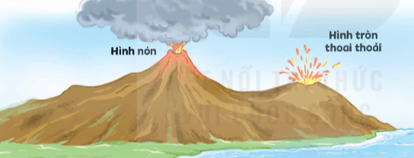
Nói đến núi lửa, đa số mọi người nghĩ đến một quả núi hình nón đang bốc lửa nóng rẫy. Nhưng thực tế, núi lửa không phải bao giờ cũng y như vậy. Có quả núi lửa hình nón, có quả lại hình tròn thoai thoải. Một số phun lửa, một số khác chỉ phun khói, khí hoặc các đám mây tro. Một số quả núi lửa nổ với tiếng động kinh hoàng, một số khác chỉ rít lên khe khẽ. Ngoài núi lửa trên mặt đất còn có những quả núi lửa hoạt động ngầm trong nước biển nữa.
Để hiểu núi lửa hình thành ra sao, bạn cần biết Trái Đất được tạo bởi nhiều lớp khác nhau, y hệt một củ hành khổng lồ với nhiều lớp áo.
Lớp ngoài cùng của Trái Đất là lớp vỏ rất cứng, chính là nơi mà bạn đang đi đứng nhảy nhót phía trên. Dưới lớp vỏ, có những chỗ đã bị sức nóng nung chảy thành một thứ mác-ma đặc quánh. Thứ mác-ma này giống như cháo đặc lục bục sôi ở khoảng 700 đến 1 300 độ C. Do nhiều nguyên nhân, dòng mác-ma sôi sùng sục này có thể len lên trên, xuyên qua kẽ nứt ở lớp vỏ và phun trào, tạo thành núi lửa.
Vậy là nếu mặt đất tự nhiên nứt ra và từ kẽ nứt đó trào ra một thứ đá nóng chảy, thì chắc chắn là chúng ta đang thấy một quả núi lửa đấy.
(Theo A-ni-ta Ga-nê-ri, Dương Kiều Hoa dịch)
Giọng đọc diễn cảm, chậm rãi; nhấn giọng ở những từ ngữ miêu tả đặc điểm của núi lửa,...

Slide 8
Từ đầu đến “trong nước biển nữa.”
Đoạn 1
Đoạn 2
Tiếp theo đến “nhiều lớp áo”.
Đoạn 3
Tiếp theo đến “thành núi lửa”.
Đoạn 4
Đoạn còn lại.

Slide 9
núi lửa
nung chảy
nóng rẫy
kẽ nứt
hình nón
thoai thoải

Slide 10
Yêu Cầu
Tiêu chí đánh giá
Phân công đọc theo đoạn.
Tất cả thành viên đều đọc.
Giải nghĩa từ cùng nhau.
1. Đọc đúng.
2. Đọc to, rõ.
3. Ngắt, nghỉ đúng nhịp.

Slide 11
Tiêu chí đánh giá
1. Đọc đúng.
2. Đọc to, rõ.
3. Ngắt, nghỉ đúng nhịp

